Slide 1
OpenSSL
主讲：马永亮(马哥)
QQ: 113228115
客服QQ: 2813150558，1661815153
博客：http://mageedu.blog.51cto.com
官方站点：http://www.magedu.com

Slide 2
OpenSSH
主讲：马永亮(马哥)
QQ: 113228115
客服QQ: 2813150558，1661815153
博客：http://mageedu.blog.51cto.com
官方站点：http://www.magedu.com

Slide 3
how are you?

Slide 5
Bob
Alice

Slide 6
CA
RA
ITU-T: x.509
版本号
证书序列号
算法参数
发行者的名称
有效期限
主体名称
公钥
发行者的ID
主体的ID
CA的签名

Slide 8
ssl
Netscape
http

Slide 9
ssl

Slide 10
https://www.magedu.com/index.php

Slide 17
http: 明文，https
SSL/TLS

Slide 18
https
www.taobao.com

Slide 19
login, 终端设备
远程登录
  telnet

Slide 21
字符化

Slide 22
p: 11, g: 2
A: x
B: y
A: g^x mod p
B: g^y mod p
A: (g^y mod p)^x = g^xy mod p
B: (g^x mod p)^y = g^yx mod p
p
2

Slide 24
https://www.ee.com
1、生成一对儿密钥
2、把所需信息和公钥按固定格式制作成证书申请
host
1、生成密钥对，自签证书；
2、签署证书；
OpenCA

Slide 25
社工
s/p

Slide 26
Eve
p,

Slide 28
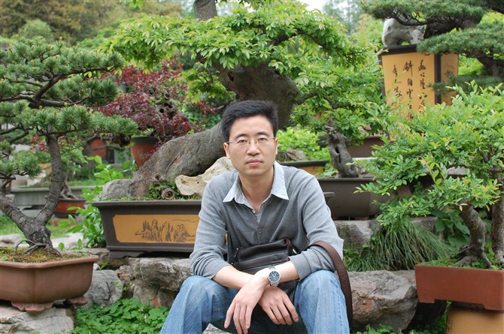
关于马哥教育
博客：http://mageedu.blog.51cto.com
主页：http://www.magedu.com
QQ：2813150558, 1661815153, 113228115
QQ群：203585050, 279599283

Slide 29
Thank You!

